Slide 1




L’AMENORREA
IPOTALAMICA FUNZIONALE
CONSEGUENZE SU
METABOLISMO OSSEO E SISTEMA CARDIOVASCOLARE
Dott.ssa Valentina ROVEI
Dirigente Medico I livello - Ginecologia ed Ostetricia 1U
Osp.Sant’Anna – Torino
Notes:
eziopatogenesi dell’Ipotalamica e le conseguenti alterazioni ormonali, sottolineando l’ampiezza e attualità del problema soprattutto in relazione alla carenza nutrizionale

Slide 2

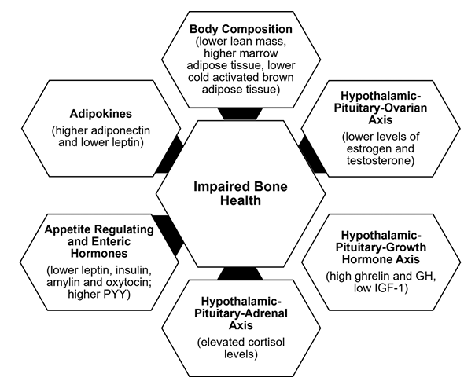
Fattori deregolati delle Amenorree Ipotalamiche funzionali
che interferiscono col metabolismo osseo nelle giovani
La carenza nutrizionale
inibisce la produzione di IGF-1 da parte del fegato
non responsivo ai pur elevati livelli di GH
per una down regulation dei recettori epatici del GH
riduzione attività osteoblastica
aumento riassorbimento osseo
Pedreira, 2022; Chou, 2018; Caputo, 2021
Notes:
Chou SH, Mantzoros C. Bone metabolism in anorexia nervosa and hypothalamic amenorrhea. Metabolism
2018; 80: 91.
Caputo M, Pigni S, Agosti E, et al. Regulation of GH and GH Signaling by Nutrients. Cells
2021; 10: 1376.

Slide 3
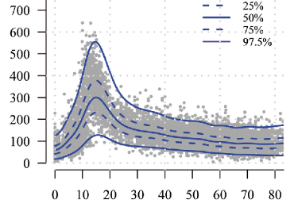
I livelli di IGF-1 correlano con l’età
IGF-1 sierico (ng/ml)
Età (anni)
Bidlingmaier, 2014

Slide 4
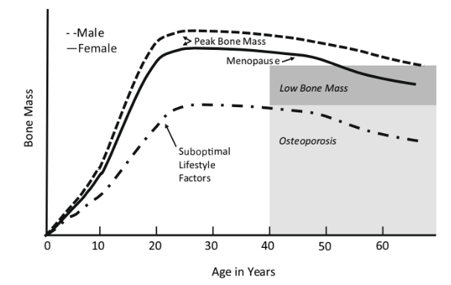
Il rischio di osteoporosi nel mancato raggiungimento del picco di massa ossea
Weaver, 2016

Slide 5
FHA non influenza negativamente l’osso solo per la BMD
microarchitettura
ridotto spessore osso corticale e trabecolare
ridotta area corticale vs area trabecolare
aumento della porosità corticale
resistenza
ridotta rigidità
ridotta capacità di carico
Misra and Klibanski, 2014
Faje, 2013
Notes:
Faje AT, Karim L, Taylor A, Lee H, Miller KK, Mendes N, et al. Adolescent Girls With Anorexia Nervosa Have Impaired Cortical and Trabecular Microarchitecture and Lower Estimated Bone Strength at the Distal Radius. J Clin Endocrinol Metab. 2013

Slide 6
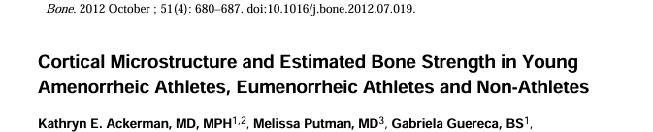
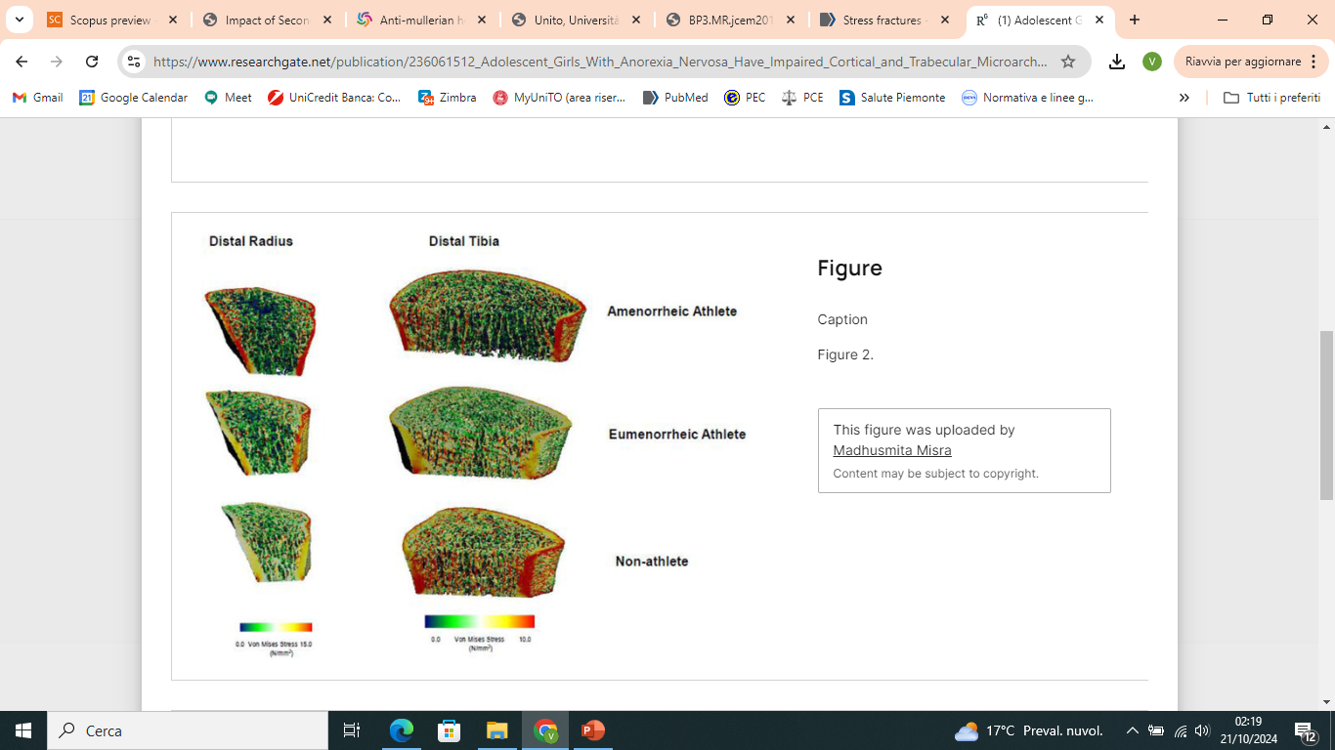
Ackerman, 2012
Notes:
We studied 50 girls and young women 14–21 years old for this study (17 AA, 17 EA, and 16 non-athletes).
Bone. 2012 October ; 51(4): 680–687. doi:10.1016/j.bone.2012.07.019. Cortical Microstructure and Estimated Bone Strength in Young Amenorrheic Athletes, Eumenorrheic Athletes and Non-Athletes Kathryn E. Ackerman,

Slide 7
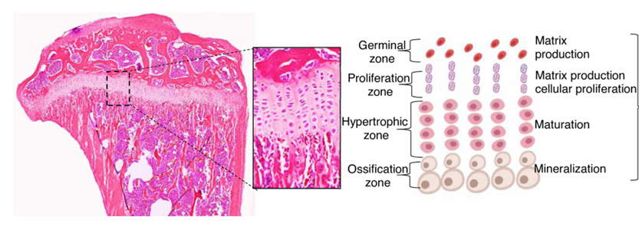
Azione dell’asse GH/IGF-1 sul tessuto cartilagineo
GH
IGF-1
Effetto diretto del GH e dell’IGF-1
sulla zona germinale e proliferativa della cartilagine di accrescimento, rispettivamente
Dixit, 2021
Notes:
Figure 3: The growth-plate. The effects of the GH/IGF axis on chondrocytes of the growth plate were extensively studied (and described in the current review). GH elicits direct and IGF-dependent effects on chondrocytes in all zones of the growth plate. However, IGF-1 actions were mostly detected at the proliferative zone, while those of GH were localized to the germinal zone.

Slide 8
I rischi del dismetabolismo osseo nelle giovanissime con FHA
riduzione della statura finale rispetto al target parentale
AN con esordio ≤ 13 aa: - 2 cm
ginnaste di artistica «di elite»: -3 cm
Neale J, Hudson LD. 2020
Georgopoulos, 2012
aumentato rischio di fratture atipiche da stress
per squilibrio tra forza dell’osso ed entità del carico anche normale ma su un osso fragile
+60% rischio di frattura già nei primi 18 mesi rispetto alle coetanee
Misra e Klibanski, 2014; da Rocha Lemos Costa, 2022
Notes:
Herpertz-Dahlmann B, Dahmen B. Children in Need-Diagnostics, epidemiology, treatment and outcome of Early Onset Anorexia Nervosa. Nutrients 2019; 11: 1932.
Neale J, Hudson LD. Anorexia nervosa in adolescents. Br J Hosp Med 2020; 10: 12968.
van Eeden AE, van Hoeken D, Hoek HW. Incidence, prevalence and mortality of anorexia nervosa and bulimia nervosa. Curr Opin Psychiatry 2021; 34: 515-524.

Slide 9

Conseguenze sul sistema cardiovascolare
delle Amenorree Ipotalamiche
alterazioni del ritmo e della conduzione
alterazioni del sistema endoteliale
(alterazioni strutturali)
effetti indipendenti e combinati osservata del 87% dei casi di FHA
le complicanze più temibili: aritmie ventricolari
con R di morte improvvisa x5 vs popolazione generale
Giovinazzo et al., 2018; Shufelt, 2023, Springall, 2023, Tegg 2024
Notes:
- Sclavo MG. Le ricadute della carenza energetica sull’apparato cardiovascolare. Relazione al Convegno su “I rischi della carenza nutrizionale e energetica nello sport”, Torino, 18 ottobre 2019.
- Shufelt CL et al. Functional Hypothalamic Amenorrhea and Preclinical Cardiovascular Disease. J Clin Endocrinol Metab 2023; 109: e51-e57.
- Springall GAC et al. Long-term cardiovascular consequences of adolescent anorexia nervosa. Pediatr Res. 2023; 94: 1457.
- Tegg NL et al. Impact of Secondary Amenorrhea on Cardiovascular Disease Risk in Physically Active Women: A Systematic Review and Meta-Analysis. J Am Heart Assoc. 2024; 13.
Shufelt CL, Torbati T, Dutra E. Hypothalamic amenorrhea and the long-term health consequences. Semin Reprod Med. 2017; 35(3):256-262.
Iorga A, Cunningham CM, Moazeni S, Ruffenach G, Umar S, Eghbali M. The protective role of estrogen and estrogen recep tors in cardiovascular disease and the controversial use of es trogen therapy. Biol Sex Differ. 2017;8(1):33.

Slide 10
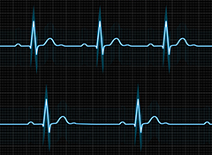
alterazioni del ritmo e della conduzione nella FHA: S & S
per squilibrio del sistema nervoso autonomo con prevalenza del tono vagale
bradicardia
alterata variabilità circadiana della frequenza cardiaca
FC < a 50 bpm durante il giorno e < a 40 bpm di notte
nel passaggio da clino ad ortostatismo aum frequenza > 20 battiti al minuto
ipotensione
valori inferiori a 80/60mmHg
possono causare episodi vertiginosi e franche sincopi
Yahalom et al., 2013
Notes:
Bradicardia: non tanto in soggetti ad elevata fitness cardiovascolare ma ad atleti con disordini dell’alimentazione in cui la bradicardia spiccata rappresenta un segno di instabilità fisiologica
Ipotensione secondaria alla deplezione cronica del volume ventricolare

Slide 11
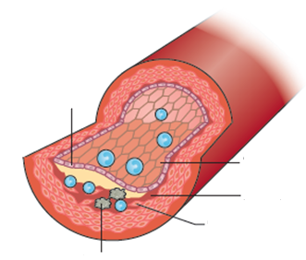
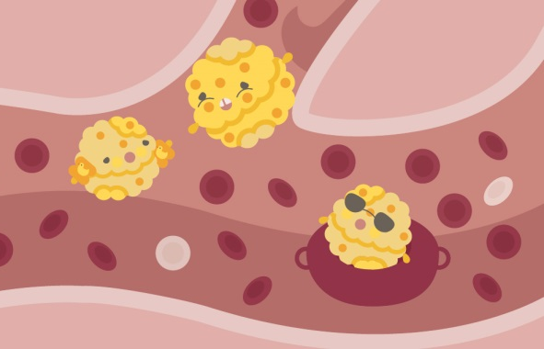
alterazione del sistema endoteliale nella FHA
ipoestrogenemia
ipercortisolemia
alterazione del profilo lipidico
ridotta sintesi e biodisponibilità dell’ossido nitrico endoteliale
aumento dello stress ossidativo
aterosclerosi
rilevabile in 1/3
delle ragazze con FHA
Iorga, 2017; Montero, 2015; Shufelt, 2017
Notes:
Disfunzione Endoteliale da ridotta disponibilità di NO conseguente al difetto di Estrogeni (fattori favorenti) e all’eccesso di Cortisolo (fattore inibente).
È rilevabile in 1/3 delle ragazze con semplice A. Ipotalamica (comprese le sportive),
e con maggior frequenza nell’Anoressia.
Iorga A, Cunningham CM, Moazeni S, Ruffenach G, Umar S, Eghbali M. The protective role of estrogen and estrogen recep tors in cardiovascular disease and the controversial use of es trogen therapy. Biol Sex Differ. 2017;8(1):33.

Slide 12
disfunzione endoteliale: review dei dati nelle donne FHA
Meta-analisi su 5 studi:
36 atlete amenorroiche vs 86 atlete eumenorroiche
vasodilatazione flusso-mediata (FMD) dell’a.brachiale indotta da uno stimolo iperemico
significativamente ridotta nelle atlete in amenorrea p<0.001
3%±1.8% nelle atlete amenorroiche vs 8%±3.7% nelle atlete eumenorroiche
Tegg, Journal of the American Heart Association 2024
Notes:
Maruhashi, 2020: cut off 7.1%

Slide 13
Takehome messages
Nelle amenorree ipotalamiche funzionali
Il metabolismo osseo
è alterato con rischio fratturativo aumentato già da subito
con possibile mancato raggiungimento del target staturale parentale nei casi ad esordio precoce
potenziale irreversibilità per le alterazioni ossee ben documentata
Il sistema cardiovascolare
è compromesso principalmente per la disfunzione endoteliale ed il rischio di aritmie
dati limitati e non conclusivi per l’irreversibilità delle alterazioni cardiovascolari

Slide 14
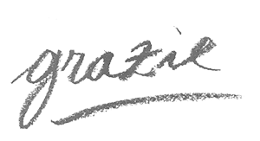

Slide 15
alterazioni del ritmo e della conduzione nella FHA:
aspetti elettrocardiografici
prolungamento dell’intervallo QT
espressione di difetti nella ripolarizzazione ventricolare
dispersione dell’intervallo QT
possibili cause di
extrasistolia
trigger di aritmie ventricolari
alterazioni degli elettroliti associate:
iponatriemia
Ipokaliemia
Ipo/iper -magnesiemia
Day et al., 1990; Swenne et al., 1999
Notes:
Bradicardia: non tanto in soggetti ad elevata fitness cardiovascolare ma ad atleti con disordini dell’alimentazione in cui la bradicardia spiccata rappresenta un segno di instabilità fisiologica

Slide 16

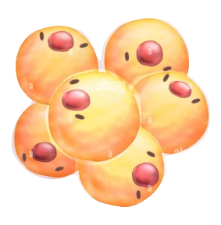


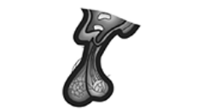
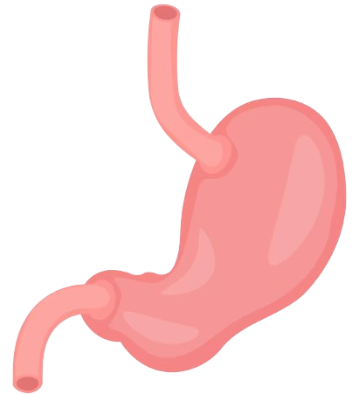
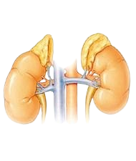
BILANCIO ENERGETICO NEGATIVO
Meccanismi Riduzione Gonadotropine
STRESS
PSICOLOGICO
GnRH
LEPTINA
Ridotta
Diminuito
TESSUTO ADIPOSO
Ipotalamo
CRH
Stimolazione ridotta
ADIPONECTINA
Ridotta
A
S
S
E
FSH, LH
Ipofisi
ACTH
GRELINA
Aumentata
STOMACO
Surrene
CORTISOLO
A. E. Morrison et al, Clin. Endocrinol. 95:229, 2021
Notes:
Sidstemare immaguine e frecce

Slide 17

BILANCIO ENERGETICO NEGATIVO
Meccanismi Riduzione Gonadotropine
STRESS
PSICOLOGICO
GnRH
LEPTINA
Ridotta
Diminuito
TESSUTO ADIPOSO
Ipotalamo
CRH
Stimolazione ridotta
ADIPONECTINA
Ridotta
A
S
S
E
FSH, LH
Ipofisi
ACTH
GRELINA
Aumentata
GH
STOMACO
RESISTENZA
Surrene
CORTISOLO
FEGATO
IGF-1
Ridotto
A. E. Morrison et al, Clin. Endocrinol. 95:229, 2021; modificato con Chou, 2018; Caputo, 2021
Notes:
La carenza nutrizionale inibisce, in modo particolarmente rilevante negli adolescenti, la produzione di IGF-1 da parte del fegato non più responsivo ai pur elevati livelli di GH

Slide 18
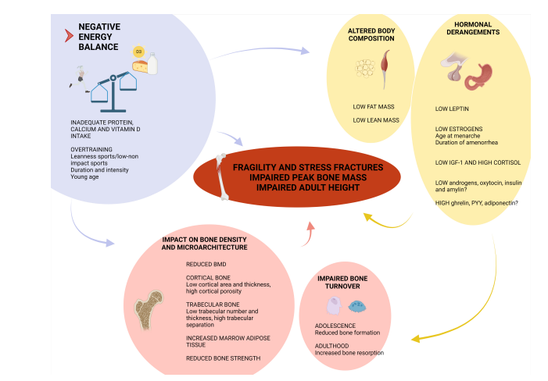
Fattori deregolati delle Amenorree Ipotalamiche
che influenzano il metabolismo osseo
Indirli, 2022

Slide 19
Fattori deregolati delle Amenorree Ipotalamiche funzionali
che interferiscono col metabolismo osseo nelle giovani
Asse GH/IGF-1
GH resistance & IGF-1 ridotto
Blocco dell’asse ipotalamo-ipofisi-ovaio
Ipoestrogenismo
Ipercortisolemia
Ridotto assorbimento di Ca
Ridotta secrezione GH e IGF-1
Riduzione leptina
=
Riduzione attività osteoblastica
con aumento riassorbimento osseo
la questione della formazione del picco di massa ossea
Shufelt, 2017; Pedreira, 2022
Notes:
Pedreira CC, Maya J, Misra M. Functional hypothalamic amenor rhea: impact on bone and neuropsychiatric outcomes. Front Endocrinol (Lausanne). 2022;13:953180.
Peak bone mass for long bones is acquired prior to the age of 20 years in women, and the total skeletal mass peaks 6 to 10 years later with 40% to 60% of bone growth occurring in the late adolescent stage

